Slide 1
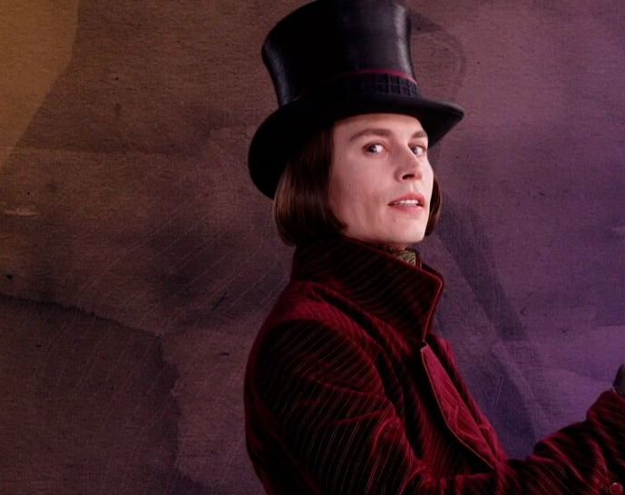
Camp baladin 2023
Charlie et la chocolaterie

Slide 2
Où partons-nous ?
À Beaufays
Dans la commune Belge de Chaudfontaine située en région wallonne.

Slide 3
À quoi ça va ressembler ?

Slide 5
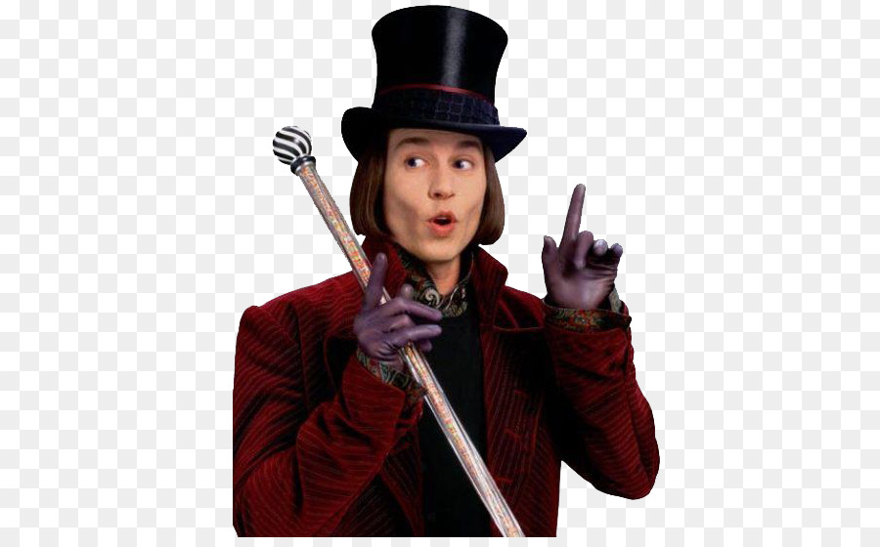
Mais où va-t-on dormir ?

Slide 6
Bon, on ne va pas tout te dévoiler pour autant !
Un peu de surprise quand même ;)

Slide 7
Mais quand partons-nous ?
On attend vos loulous le vendredi 4 août à 18H jusqu’au 11 août à 12H pour passer un
camp de folie !
Dans les locaux Scouts et Guides de Beaufays

Slide 8
Comment se déroule une journée type au camp baladin ?

Slide 9
Comment se déroule une journée type au camp baladin ?
7h30 : Lever des animatrices.
8h00 : Lever des baladins
8H15 : Gym du matin pour se réveiller
8H30 : Petit déjeuner + services ( vaisselles,…)
9H30 : Brossage de dents, lavage des mains,...
9H55 : Rassemblement
10H : Activités du matin
12H30 : Dîner + services
13H30 : Sièste
14H/14H30 : Reprise des activités
16H : Goûter
16H30 : reprise des activités
18H : Moment pour se laver
19H15 : Souper + services
20H30 : Veillée
22H00 : Coucher
22H30 : Couvre feu

Slide 10
Quel va être votre but durant ce fameux camp ?
=> Vous avez récemment reçu un ticket d’or dans votre boite aux lettres qui vous permet d’avoir accès à la fabrique de Charlie et la chocolaterie. Cependant, nous avons rencontré un problème dans la mécanique de la chocolaterie… Nous avons donc besoin de vous pour réparer les machines et remettre tout ça en ordre !
Chaque jour, vous allez devoir récupérer de la poussière magique pour réparer cet univers fantastique.

Slide 11
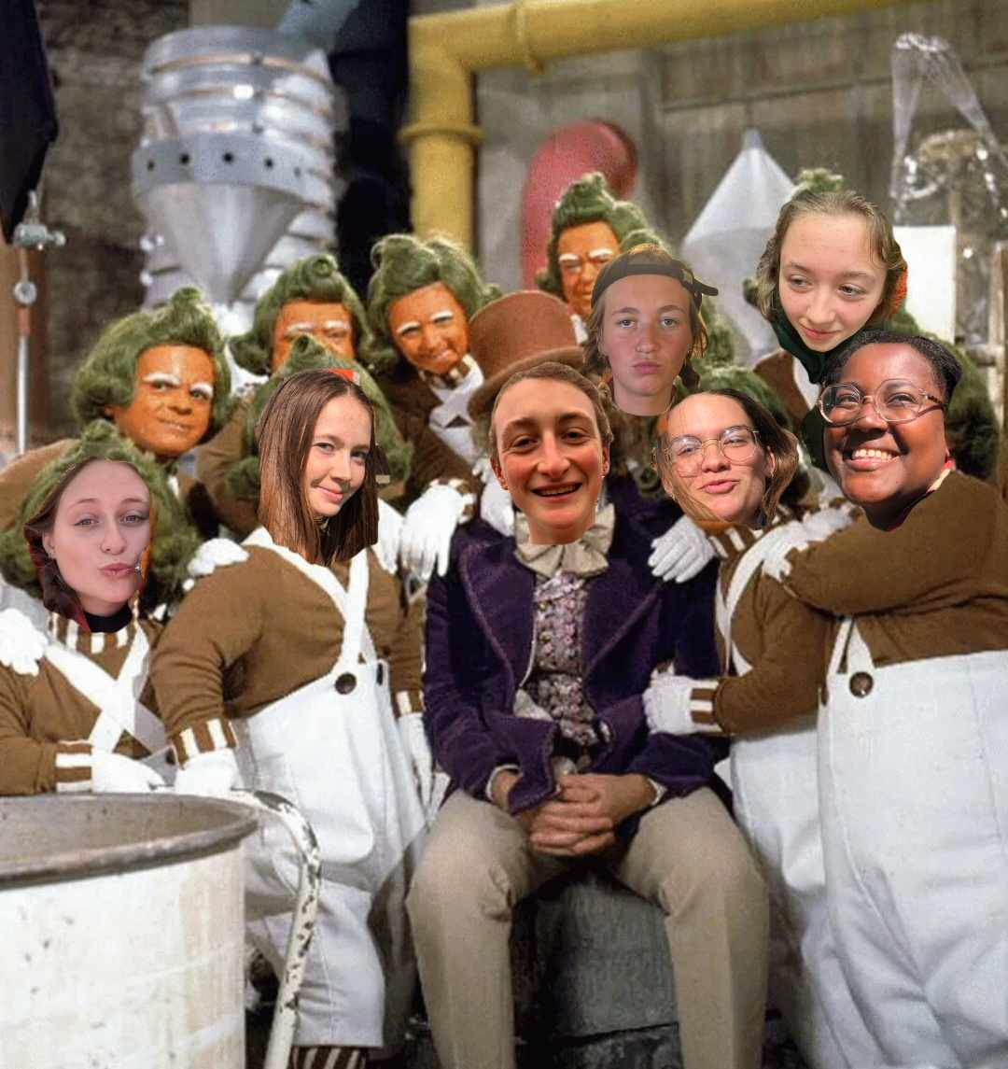
Rassurez-vous, vous ne serez pas tout seul durant ces 6 petits dodos:
Vous serez accompagné de:
➡️ Ailurus
➡️ Azara
➡️ Colibri
➡️ Chickaree
➡️ Falco
Ainsi que ;
➡️ leur super team d’intendant.es
➡️ leur super team de pios

Slide 12
Nous avons déjà hâte de te retrouver en Août pour vivre cette expérience inoubliable avec toute la ribambelle
<3

